Slide 1
ざっくり
シリーズ
忙しい人のための
Cisco AMP 提案ガイド
シスコシステムズ合同会社
2017年４月
本資料に記載の各社社名、製品名は、各社の商標または登録商標です。

Slide 2

目次
こんなお客様にご提案ください
製品紹介
販売ガイド
    配置イメージ
    市場動向
    セールスコンテンツ
    オーダー方法
    型番サンプル
    用語集
    その他製品紹介資料
    AMPアーキテクチャ

Slide 3



Cisco AMP：こんなお客様にご提案ください
従来のアンチウィルス対策製品では問題が解決しない/ しなかったユーザ
1
マルウェア感染、ランサムウェア対策、標的型攻撃対策に
関心をお持ちのお客様
2
マルウェア感染の経験がある
お客様（感染したマルウェアの
原因究明を徹底的にやりたい）
3
アンチウィルスの定時スキャン（フル スキャン）が重くて業務に支障があるとお考えのお客様
© 2016 Cisco and/or its affiliates. All rights reserved. Cisco Confidential
3

Slide 4

製品紹介

Slide 5
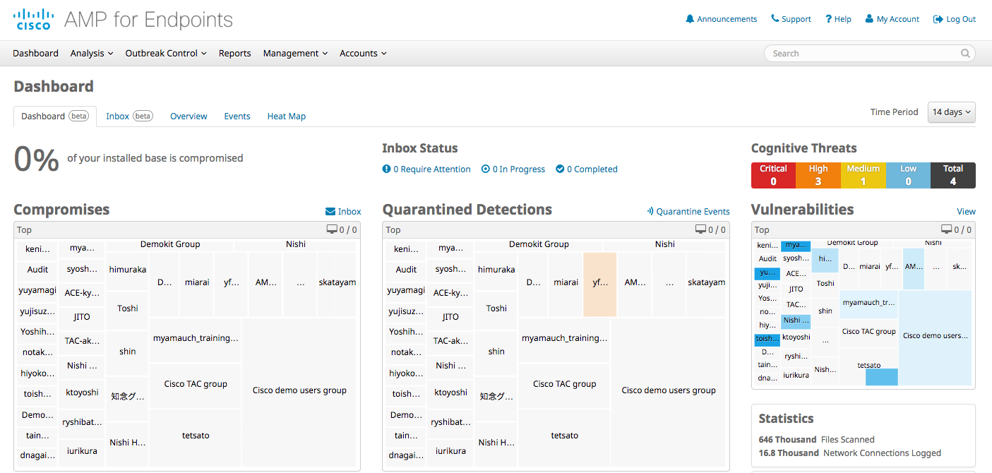


Cisco AMP for Endpoint
Advanced Malware Protection
エンドポイント向けの次世代マルウェア対策ソリューション
クラウドを使った新しいマルウェアの検知・隔離・感染の証跡を提供
  ハッシュ値をベースにしたマルウェア検知
  後からマルウェアと発覚したファイルを直ちに隔離（クラウド リコール）
  マルウェアの感染源、ネットワーク内での拡散状況を可視化（トラジェクトリ）
パブリック クラウド連携:Windows、Mac OS、Linux、Android
プライベート クラウド連携:Windows, Mac OS
既に稼働しているアンチ ウイルス ソフトウェアと共存が可能
2016年第三者機関*での侵入検知テストで業界トップを実現（100%）
クラウド ポータル
9a9de323dc2ba4059c3eb10d20e8b93a4cc44c9
ファイルの
ハッシュ値
AMP
ファイル
Win/Mac/Android
*) 2016年NSS Lab 試験レポート
http://www.cisco.com/c/m/ja_jp/offers/sc07/amp-analyst-report/index.html
エンドポイント向け Cisco AMP概念図

Slide 6

なぜCisco AMPが必要なの？
現実的にマルウェア感染は防ぎきれておらず、ある時点は安全と判断されたファイルが、
数日後・数か月後にマルウェアと判明するケースが大半
Cisco AMPは、すりぬけてしまうマルウェアを、時間をさかのぼって検出し感染原因を特定可能
瞬間
(Point-in-time)
ネットワーク レベルの
セキュリティ対策
端末レベルの
セキュリティ対策
Stop
瞬間
(Point-in-time)
ファイア
ウォール
サンド
ボックス
IPS
Stop
防ぎきれない！
アンチウイルス
ソフト
スリープ テクニック
サンドボックス回避
AV シグニチャの遅延
ゼロ デイ
過去にさかのぼった
継続的な対策
(レトロ スペクティブ)
アンチ ウィルス
SPAM
ネットワークの見える化と制御

Slide 7
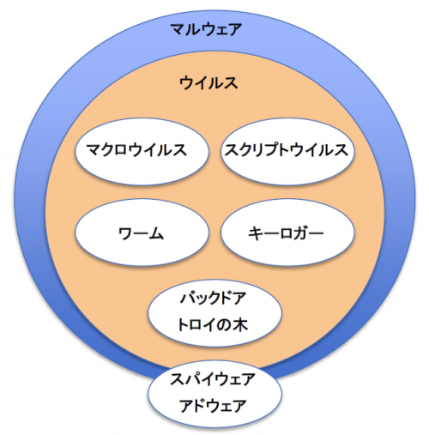
既存のウイルス対策製品との違い
マルウェア対策製品は、ウイルス対策（アンチウイルス）製品の代替となる
AMPは補完的にアンチウイルス製品と共存も可能
「マルウェア」とは、悪意のあるソフトウェアの総称
「ウイルス」は「マルウェア」に含まれる
  ウイルス：
  何かのプログラムに寄生する不正プログラム
  アドウェア(スパイウェア)：
  ブラウザ プラグインに組み込まれる不正プログラム
悪意のあるソフトウェアの相関図

Slide 8


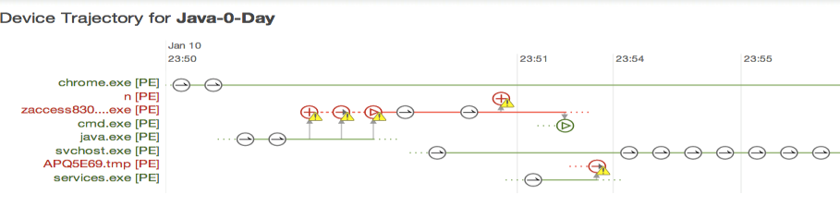
差別化機能紹介
感染原因・範囲の特定(トラジェクトリ)
トラジェク
トリ
マルウェアが見つかった場合に、どの脆弱性を元に感染したのか、どのようなルートで感染したのかを可視化
デバイス トラジェクトリ
感染原因を特定
マルウェア ファイルはどのようにシステムに入ってきたのか？
どのような通信をおこなったのか？
ファイル トラジェクトリ
感染範囲を特定
最初に感染したのは誰か？
現在そのマルウェアは どのシステム上に存在するのか？

Slide 9







差別化機能紹介
過去にさかのぼった調査（クラウド リコール）
クラウド
リコール
一度調査したファイルを覚えておき、後日合致するマルウェアが見つかった場合に
瞬時にそのファイルを隔離する仕組み
毎日100万＋の検体を解析
未知のファイル
！
クリーン ファイル
CSI
マルウェア
時間
今日は未知のファイル でも 数日後/数時間にマルウェアと分かる
過去に見つけられなくても
後になってマルウェアが
見つかった場合に
通知してくれる

Slide 10
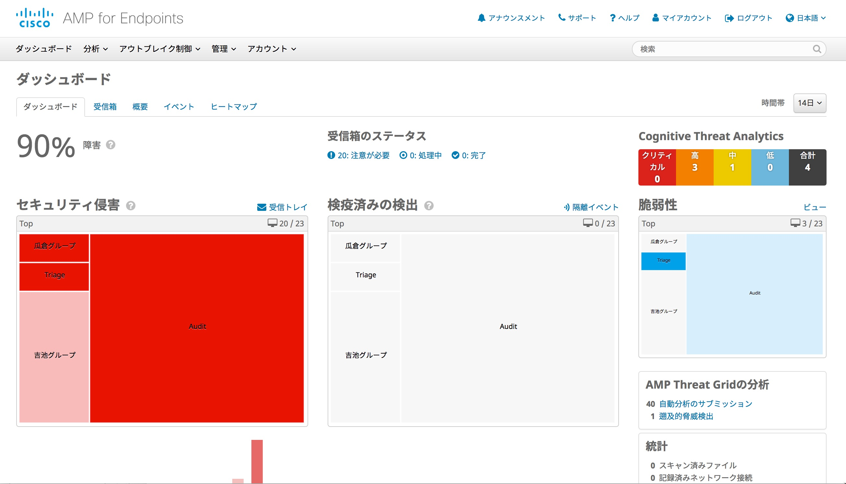
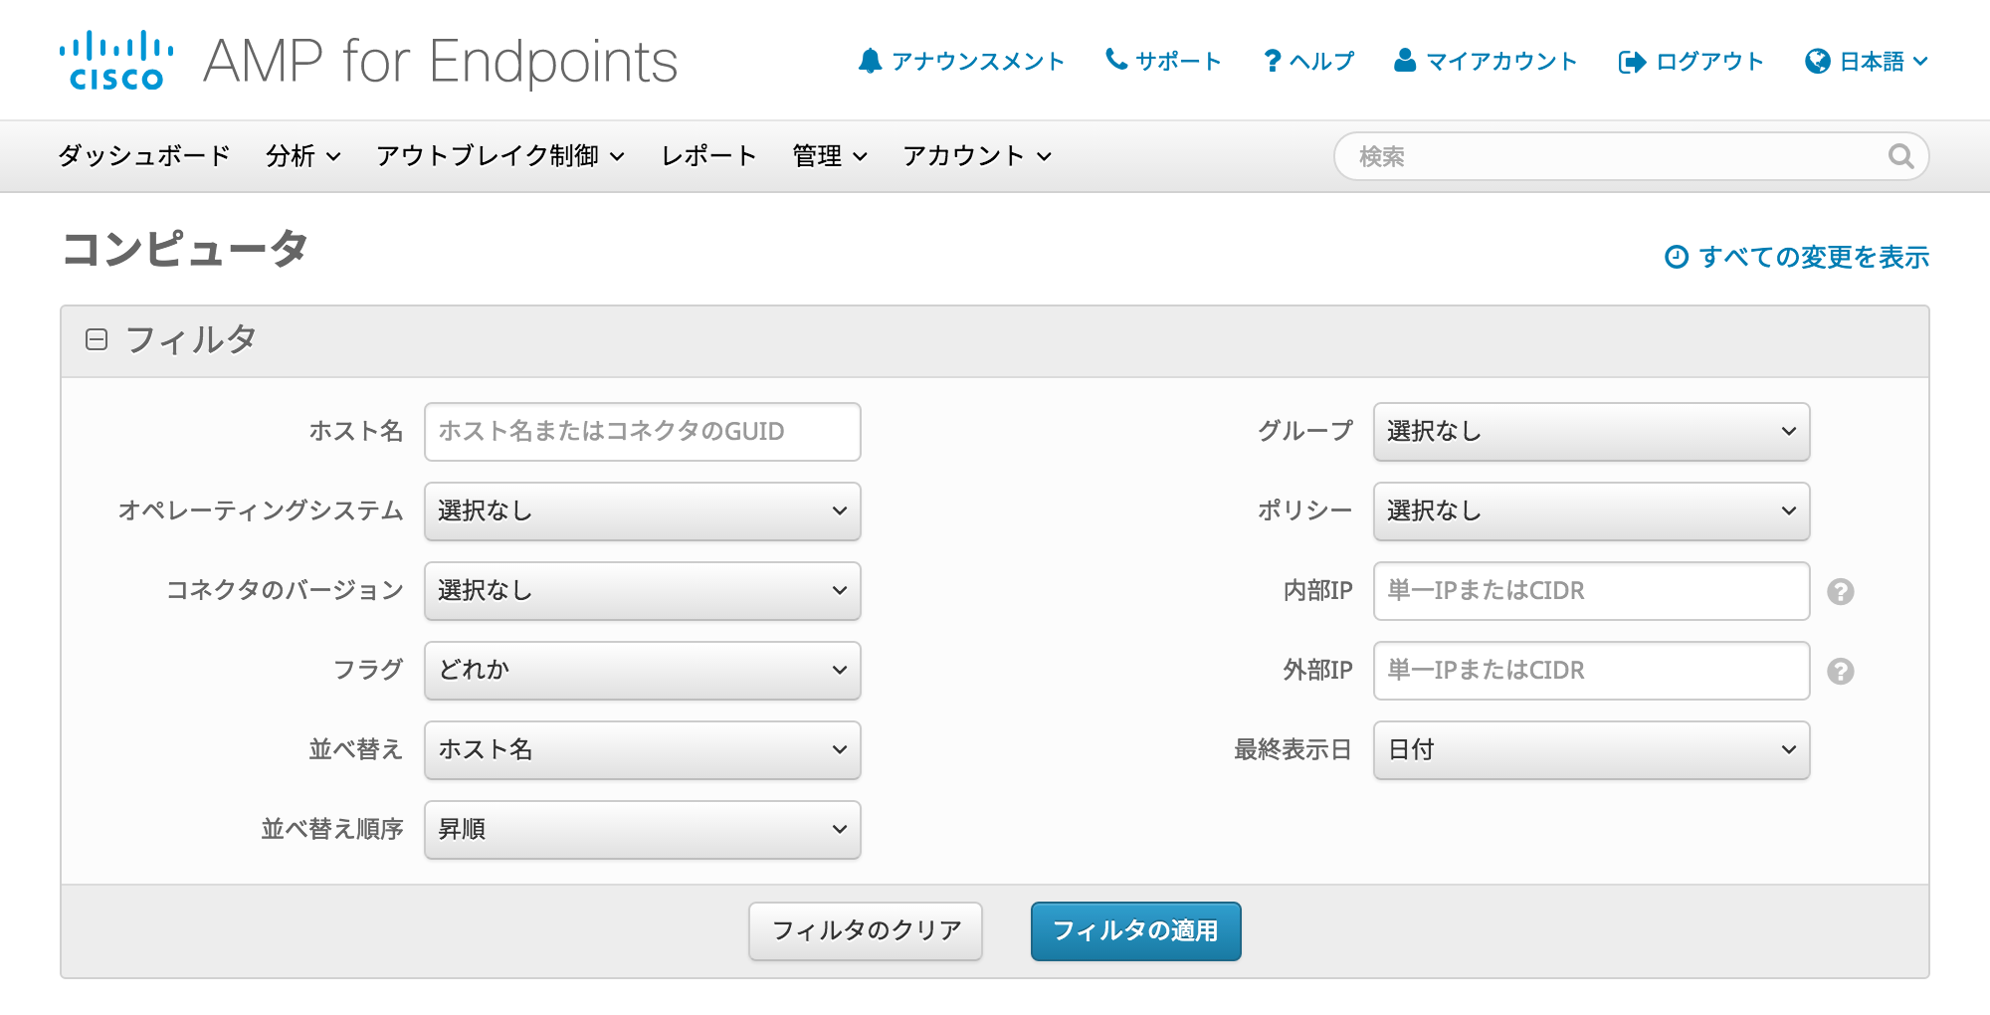
差別化機能紹介
日本データセンターと日本語GUI対応

Slide 11

販売ガイド
市場動向
ポートフォリオ
配置イメージ
オーダー方法
型番サンプル
セールス コンテンツ
用語集
その他 製品紹介資料

Slide 12

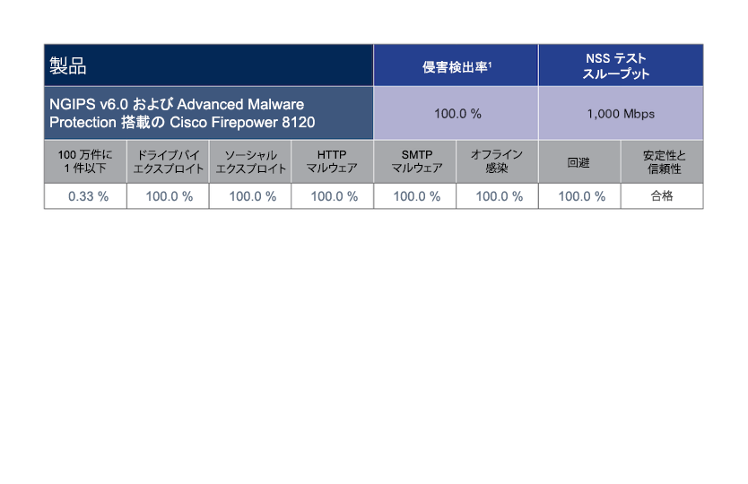
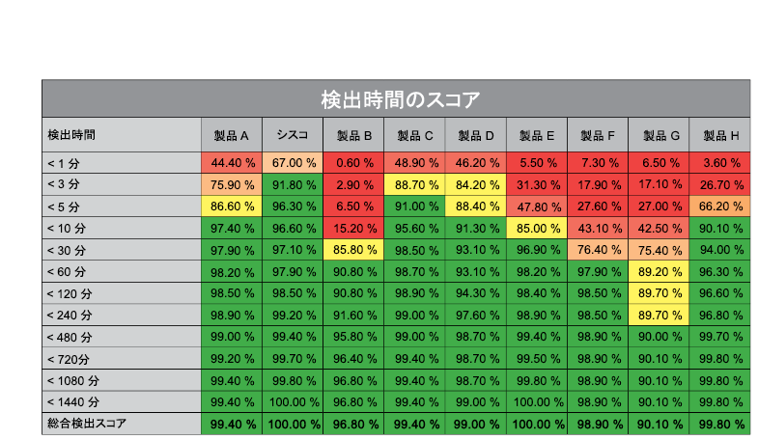
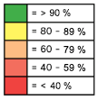
Cisco AMP：
最短の検出時間を誇り、セキュリティ効果で他の製品をリード
Ciscoは3年連続、業界トップ
シスコの NSS 侵害検出および検出時間テストの結果
最新の BDS テストにおいて、マルウェア、エクスプロイト、セキュリティ回避を 100 % 検出し、3 年連続で首位を
獲得しました。
他のどのベンダーよりも短い検出時間：3 分以内に
攻撃の 91.8 % をブロック
検出時間が短い製品は、上から下に向かって、先に
数字が緑になります。
下段の総合検出スコアが同じでも、検出時間が短い
製品の方が、攻撃者に与える活動時間と空間が
減少するため、効果が高いと判断されます。
※NSS Lab 日本語レポートのダウンロードはこちら
http://www.cisco.com/c/m/ja_jp/offers/sc07/amp-analyst-report/index.html

Slide 13







配置イメージ(AMP for Endpoint)
Cisco
セキュリティ
クラウド
AMP for Endpoints
Cisco AMP クラウド コンソール
Internet
AMPを端末に導入して、PCやスマホを防御
AMP for Endpoints
※クラウドサービスを避けたいお客様向けには、
オンプレミスに仮想マシン(AMP Private Cloud)をご利用いただくことも可能です。
Android
本 社

Slide 14


配置イメージ(AMP for Networks)
次世代IPSに
AMPライセンスをアドオンして
NW出入口を防御
Cisco
セキュリティ
クラウド
まずはネットワークの出入口に次世代マルウェア対策をしたい場合、次世代IPS (Firepower) のAMP機能 AMP for Networks を利用することができます。
ただし、 AMP for Networksの場合は、
ネットワークの出入口の次世代IPSを通過する
トラフィックに対してのマルウェア対策となります。
もし端末がネットワークの内部でマルウェア感染した場合、そのマルウェアの即時隔離を行うには、 AMP for Endpointを端末に導入が必要です。
AMP for Networks
Internet
Firpower Management Center
ASA with FirePOWER
AMP for Networks
本 社

Slide 15
オーダー方法、ライセンス
AMP for Endpoints (PC, モバイル）：サブスクリプション ライセンス
  サブスクリプション ライセンス：ノード数と期間(1, 3年)を選択
  ソフトウェアは無償ダウンロード
  管理コンソールはクラウド利用 (要インターネット接続)
AMP for Networks ：Firepower サブスクリプション ライセンス
  Firepowerアプライアンス または ASA5500-X/5585-X with FirePOWER
  Firepower Management Center (FMC)アプライアンス
  サブスクリプション ライセンス：期間(1, 3年)を選択
オーダー ガイド
http://www.cisco.com/c/en/us/products/collateral/security/amp-appliances/guide-c07-731666.html

Slide 16
型番サンプル(AMP for Endpoints)
Windows と Androidの端末合計500台にAMPソフトウェアをインストールし、
3年間利用したい。管理はクラウド上で行う。
AMP for Endpoint サブスクリプション ライセンスを 500Node + 3Year購入
No | 製品型番 | 概要 | 個数
1 | FP-AMP-LIC= | Cisco Advanced Malware Protection Service License | 500
1.1 | FP-AMP-3Y-S3 | Cisco Advanced Malware Protection 3YR 500-999 Nodes | 500

Slide 17
セールス コンテンツ紹介
Cisco Partner Contents Portal (CPCP)
https://cisco-crp.com/
はてなシリーズ Source Fire FireAMP 次世代マルウェア対策ソリューション
リーフレット：高度アンチ マルウェア防御ソリューション (Cisco AMP) カタログ
http://www.cisco.com/web/JP/product/catalog/pdf/amp_3types.pdf
提案資料
  パートナー セントラル テクノロジー サイト セキュリティ
  http://www.cisco.com/web/JP/partners/sell/technology/security/literature.html

Slide 18
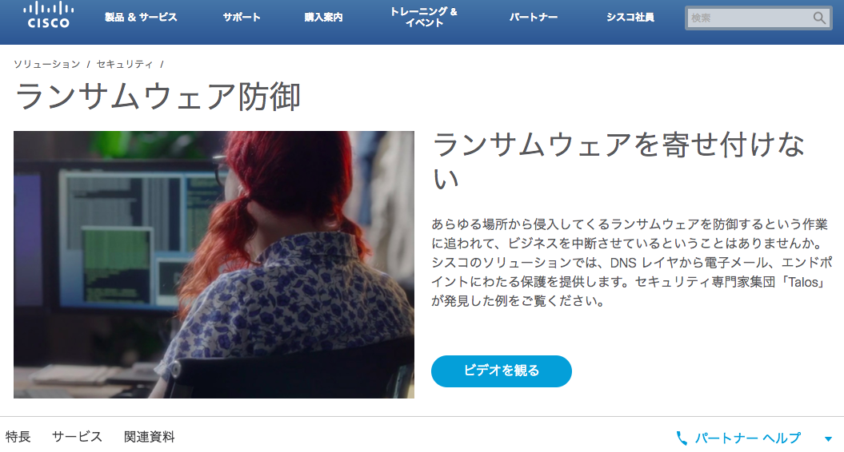
ランサムウェア防御 CVD
日本語サイト
http://www.cisco.com/jp/go/ransomware
Cisco Validated Design for
Ransomware Defense
  検証済み クラウドベース製品ソリューション
    AMP for Endpoint (v4.4.2.10200)
    Umbrella (v2.0.189)
    Cloud Email Security (v10.0.0-071)
英語版サイト
www.cisco.com/go/ransomware

Slide 19
パートナー様向け
セキュリティ POV ライセンス及び Lab ライセンス提供サービス
Partner Helpline Japan （PHJ） で 2015 年 6 月 1 日（月）より セキュリティ製品の POVライセンス及び Lab ライセンスの発行サービスを実施しています（日本語にて申請いただけます）。
【対象製品】
ライセンス発行をご希望の方は、
【発行条件】
機器及び仮想アプライアンスを以下の用途で使用する場合に
限ります。
POV ライセンス：パートナー様がお客様に対し弊社製品の
機能証明（POV 、Proof of Value）をされる場合
Lab ライセンス：パートナー様ラボ内にて検証される場合
ASA | FirePOWER for ASA, FMC | ASAv
ISE | ESA | SMA
WSA | AMP for Endpoint | CSM*
* CSM は Lab ライセンスのみのご提供となります。
【PHJへのアクセス】
PHJ オープンページ：
http://www.cisco.com/web/JP/partners/tools/helponline/index.html
http://www.cisco.com/web/JP/partners/tools/prh/open_case.html
PHJ オープン方法：
http://www.cisco.com/web/JP/partners/tools/helponline/create_account.html
【申請方法】
ライセンス発行をご希望の方は、PHJ にてケースをオープンしてください。
ライセンス発行にはケースオープン時に機器情報などをご連絡いただく
必要があります。ケースオープン時に提出いただく情報については、
以下の資料内に記載されておりますので、ケースオープン前に、必ず
ご一読ください。
Cisco Security Licensing and Software Access Process
（英語）
https://communities.cisco.com/docs/DOC-55301

Slide 20
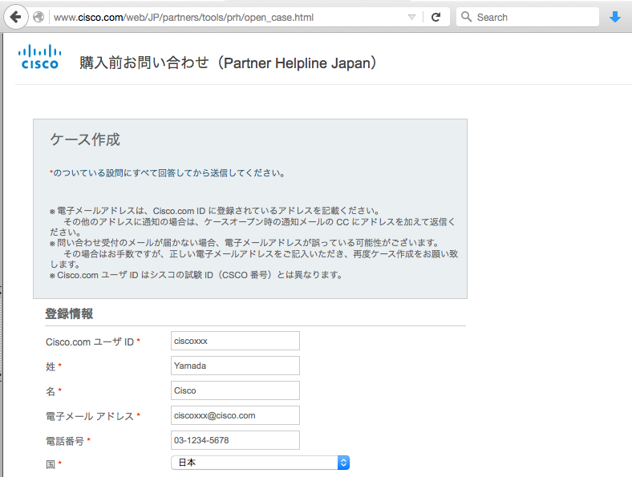
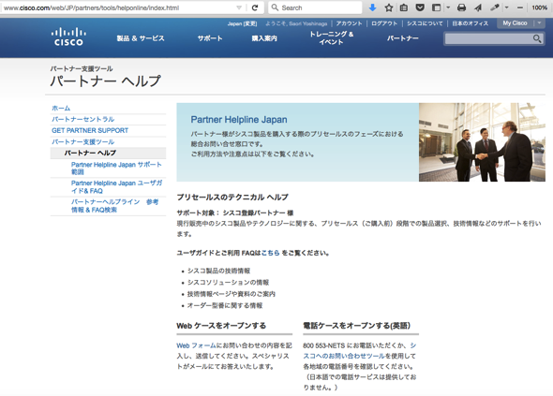
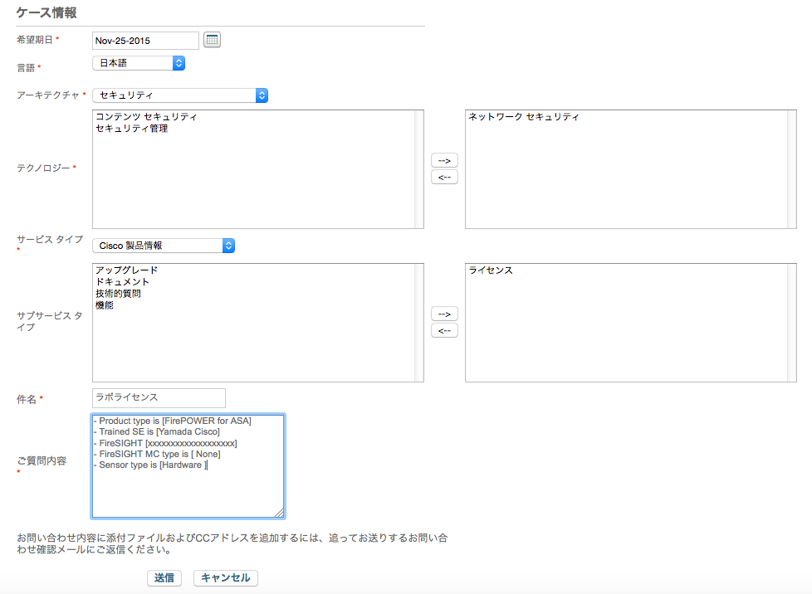
Partner Helpline Japan （PHJ）のケースオープン
AMP for Endpoints ライセンス申請方法
Webより、PHJのケースをオープンして下さい
パートナー ヘルプ（http://www.cisco.com/web/JP/partners/tools/helponline/index.html） にアクセス、
Webケースをオープンする
「ご質問内容」記入例 (AMP Lab Licenseの場合)
Product type is [AMP for Endpoint]
Trained SE is [Taro Yamada]

Slide 21
用語集
用語 | 説明
AMP | Advanced Malware Protectionの略。 シスコのエンドポイント向けマルウェア対策ソリューション名
FirePOWER | シスコの次世代IPS製品名。 アプライアンス および Cisco ASA 5500-X・5585-Xシリーズに共存する次世代IPSサービス
レトロスペクティブ セキュリティ | 直訳は、過去を振り返るセキュリティ。 セキュリティ分野での、ある瞬間だけではない継続的な対策
Talos | 世界中のシスコのセキュリティインシデント情報を収集しているクラウドの名称。旧シスコ由来のSIO と、 旧SourceFire由来のVRTが合体したもの
CSI | Cisco Collective Security Intelligence Cloud。Talos含むすべてのシスコのセキュリティ情報を収集しているクラウド。いままでのSIOと同じ認識でこの用語を利用。
サンドボックス | マルウェアかどうかを確認するため、検体をバーチャル環境で動作させる仕組み。一般的なセキュリティ用語。
ThreatGrid | AMPのサンドボックス機能。クラウドで連携
トラジェクトリ | AMPのセキュリティ証跡機能。場合は過去にさかのぼってマルウェアの感染・伝播状況を確認する機能。
クラウド リコール | AMPの機能。
AMP for Everywhere | AMPが関与する製品の総称。For Networks, for Endpoints, for Contents Security(WSA/ESA/CWS)

Slide 22
セールス コンテンツ紹介(英語)
Internal
Sales Connect
PoV Guide
Community
マニュアル
    https://docs.amp.cisco.com/en/A4E/AMP%20for%20Endpoints%20User%20Guide.pdf
    https://docs.amp.cisco.com/en/A4E/AMP%20for%20Endpoints%20Deployment%20Strategy.pdf
    https://docs.amp.cisco.com/en/A4E/AMP%20for%20Endpoints%20Quick%20Start.pdf

Slide 23
Cisco の優位性 / 競合比較
Internal ONLY
Internal
競合との差別化
  レトロスペクティブ セキュリティ
    過去に起きていたイベントに遡って対応
    ファイルの相関関係の可視化
  サンドボックス(ThreatGRID)との連携

Slide 24
その他詳細な製品紹介資料

Slide 25

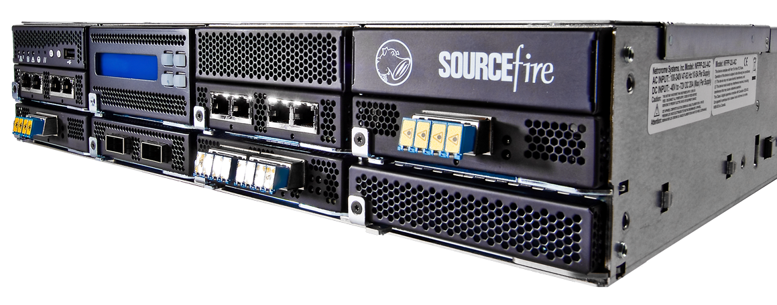
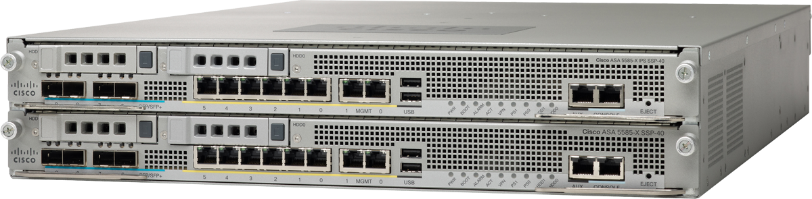

次世代マルウェア対策ソリューション “Cisco AMP”
「Cisco AMP」はレトロ スペクティブにより、マルウェア感染の経路を自動で追跡し、感染したPC やマルウェアの検体を高速に特定することで企業・組織を防御する
次世代マルウェア対策ソリューション。
For エンドポイント
For ネットワーク
Windows
FirePOWER NGIPS
ASA with FirePOWER Services
Mac
Android
Email Security Appliance
Web Security Appliance

Slide 26

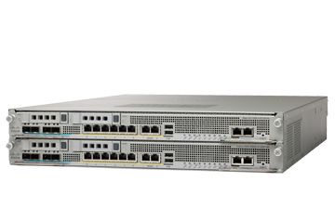
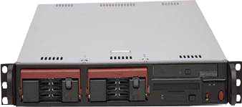

様々なCisco製品に組み込まれている
AMPソリューション
仮想
PC
モバイル
Mac
ネットワーク用 AMP
エンドポイント用 AMP
AMP
高度なマルウェア
防御
AMP Threat Grid
（サンドボックス）
Cisco® ASA ファイアウォール上の AMP と FirePOWER サービス
AMP プライベート クラウド
仮想アプライアンス
CWS
Web & E メール セキュリティ
アプライアンス上の AMP
クラウド Web セキュリティ
& ホスティッド E メール用の AMP

Slide 27


Cisco AMPポートフォリオ
AMP for Endpoints
AMP for Networks
AMP for Contents Security
PC | モバイル | ネットワーク | ESA/WSA/CWS
Windows, Mac | Android | 専用ネットワーク アプライアンス | コンテンツ セキュリティ
エンドポイントに インストール | アンドロイド端末に インストール | ネットワーク上に設置 (ASA with Firepower) | ネットワーク上に設置 (Cisco WSA/ESA)
エンドポイントに実装することで、OS上の全てのファイルに対してマルウェアを検知・防御 | 携帯端末上でインストールされるアプリケーションを検査し、 マルウェアを検知・防御 | エンドポイントではなくネットワーク上に実装し、通信経路上でマルウェアを検知・防御 | ネットワーク上のコンテンツ セキュリティ製品に実装し通信経路上でマルウェアを検知・防御
WinXP SP3,Win Vista SP2 Win 7, 8, 8.1,Win Server 2003,2008,2012 OSX 10.7-10.9 | Android2.1以上 | HTTP,FTP,SMTP,IMAP, POP3,SMB のプロトコルに対応 | WSA: 8.0.5〜 ESA: 8.5.5〜 CWS: available

Slide 28

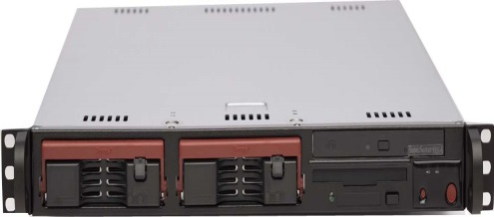
Cisco AMP Threat Grid
AMP ソリューションに動的マルウェア分析と脅威インテリジェンスをフィード
1001 1101 1110011 0110011 101000 0110 00
1001 1101 1110011 0110011 101000 0110 00
普及率の低いファイル
AMP Threat Grid プラットフォームが、サンプル結果と、他の数百万ものサンプルまたは数十億もの
アーティファクトとの関連性を調べます。
対応を促す脅威コンテンツとインテリジェンスを生成します。このデータをパッケージ化して多種多様な既存のシステムに統合したり、単独で使用したりすることができます。
優れたインテリジェンス
101000 0110 00 0111000 111010011 101 1100001 110
101000 0110 00 0111000 111010011 101 1100001 110
1100001110001110 1001 1101 1110011 0110011 101000 0110 00
101000 0110 00 0111000 111010011 101 1100001 110
アナリストまたはシステム（API）が、不審な
サンプルを Threat Grid に送信します。
脅威スコア/行動インジケータ
ビッグデータ相関関係
脅威のフィード
自動化されたエンジンがさまざまな手法を使って観察、分解、分析します。
Cisco® AMP Threat Grid プラットフォームが、サンプル結果と、他の数百万ものサンプルまたは数十億ものアーティファクトとの関連性を調べます。
対応を促す脅威コンテンツとインテリジェンスを生成します。AMP がこのデータを活用したり、パッケージ化
して多種多様な既存のシステムに
統合したり、単独で使用したりする
ことができます。
  サンプルおよびアーティファクト インテリジェンス データベース
独自の技術による静的および動的分析
「アウトサイド ルッキング」手法
300+ の動作インジケータ
Notes:
AMP Threat Grid feeds dynamic malware analysis and threat intelligence to be utilized by the AMP solution for disposition look ups, sandboxing, and other dynamic analysis features.
[THIS SLIDE IS FULLY ANIMATED. NO BUILDS. ONCE THE SLIDE IS ON THE SCREEN, DON’T CLICK. IT WILL RUN THROUGH THE ENTIRE SLIDE.]

Slide 29
Cisco AMP Threat Grid
Threat Grid : 高度なマルウェア分析と詳細な脅威分析を組み合わせた
Ciscoのサンドボックス
クラウド型サービス または オンプレミス型アプライアンス
全AMPソリューションを補完するオプション
  AMP for エンドポイント、ASA5500-Xシリーズ、Firepowerアプライアンス、Cisco Email & Webセキュリティ
  Firepower OS 6.xより対応

Slide 30

サンドボックス + セキュリティ インテリジェンス
  Cisco® Collective Security Intelligence
  Cisco® Collective Security Intelligence
Threat Gridを使用したサンドボックス解析
AMPのPrevalenceという機能と連動し、
無意味に大量のファイルをサンドボックス解析するのでは無く、マルウェアの確率の高いファイルに集中して動的解析を行う
Prevalenceは、4時間毎に企業内の10台未満のConnector上で観測される EXE
ファイルを検知する
Threat Grid Intelligence
Sandbox + Security Intelligence

Slide 31
オンプレミス向け AMP Private Cloud
オンプレミスでローカルに保存されたビッグデータ分析、ポリシー、検出、
保護を使用して、包括的で高度な
マルウェア対策を提供
形態：仮想アプライアンス(VM)
対応コネクタOS： Windows, Mac
AMPオンプレミス型を選択された場合、サンドボックス ソリューション ThreatGridもオンプレミス型での利用となります。
Notes:
http://www.cisco.com/c/en/us/products/collateral/security/fireamp-private-cloud-virtual-appliance/datasheet-c78-733180.html?cachemode=refresh

Slide 32
AMP オンプレミス向け と クラウド向け比較
機 能 | Cisco AMP Private Cloud 仮想アプライアンス (オンプレミス) | Cisco Collective Security Intelligence パブリック クラウド
ファイルおよびデバイスのトラジェクトリ | あり | あり
脅威の根本原因 | あり | あり
侵害および警告の（ローカル）クラウドの指標 | あり | あり
シンプルで高度なカスタム検出 | あり | あり
クラウド検索、レトロスペクティブ アラート | あり | あり
ファイル分析、ファイル プロパティ、 定期的スキャン | - | あり
詳細な機能比較はこちら
http://www.cisco.com/c/en/us/products/collateral/security/fireamp-private-cloud-virtual-appliance/datasheet-c78-733180.html

Slide 33



AMP Private Cloud：Cloud Proxy Modeの構成
管理者
AMP Private Cloud
更新情報
AMP Public Cloud
エンドポイント
ネットワーク機器
社内ネットワーク
インターネット

Slide 34

AMP Private Cloud： Air Gap Modeの構成
管理者
AMP Private Cloud
AMP Public Cloud
Gap Data
更新情報
ネットワーク機器
amp-sync
エンドポイント
社内ネットワーク
インターネット

Slide 35
AMP アーキテクチャ

Slide 36
AMP for Endpoint 基本動作
Threat Grid
サンドボックス
& インテリジェンス
Collective Security Intelligence クラウド
3372c1edab46837f1e973164fa2d726c5c5e17bcb888828ccd7c4dfcc234a370
このファイル名は aaa
フォルダ C:\bbb 配下に存在
作成したのは ccc
IOC
振る舞い検知
ファイル
ハッシュ / メタ情報
ハッシュ
ファジー
フィンガープリント
ヒューリスティック
Malware
Hash DB
AMP Cloud
結果
Good: 既知の正常ファイル, ベンダー提供
Unknown: AMP DB に情報なし
Malicious: マルウェア
検知, 隔離, ブロック

Slide 37
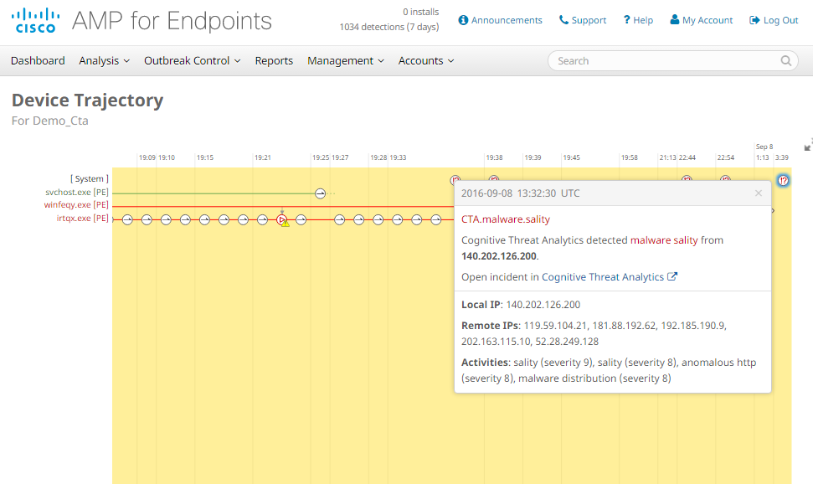
マルウェア感染原因・範囲の特定
マルウェア感染の原因
  いつ、どのプログラムがマルウェアをダウンロード
  したか
  いつ、どのプログラムがマルウェアを実行したか
感染範囲の特定
  特定のマルウェアが企業のどの端末にひそんで
  いるか

Slide 38
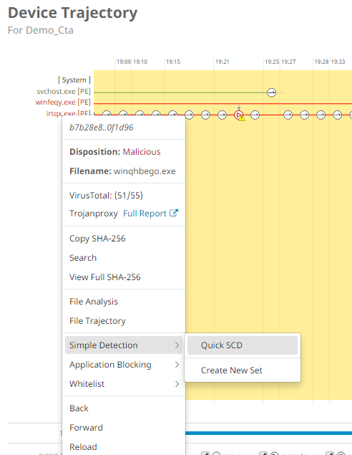
マルウェアや ふさわしくないファイルを全PCから隔離
右クリックひとつで、
企業内のAMP for Endpointがインストールされている全ての端末から、
特定のファイルを全台隔離完了!

Slide 39
世界最大規模の脅威情報データベース
脅威情報を集約したセキュリティ インテリジェンスの上に構築
Cisco Collective
Security Intelligence Cloud
  Cisco® Collective Security Intelligence
1001 1101 1110011 0110011 101000 0110 00
1001 1101 1110011 0110011 101000 0110 00
101000 0110 00 0111000 111010011 101 1100001 110
101000 0110 00 0111000 111010011 101 1100001
1100001110001110 1001 1101 1110011 0110011 101000 0110 00
1100001110001110 1001 1101 1110011 0110011 10100
WWW
リアルタイムで自動更新
E メール
エンドポイント
Web
ネットワーク
IPS
デバイス
160 万個
のグローバル センサー
100 TB
の受信データ（1 日あたり）
1 億 5000 万
導入済みエンドポイント
600 名
を超えるエンジニア、技術者、および研究者
35 %
全世界の E メール トラフィック
130 億件
の Web 要求
24 時間 365 日体制の稼働
1 日あたり 430 億の Web ブロック数
40 以上の言語
110 万件の着信マルウェアのサンプル（1 日あたり）
AMP コミュニティ
非公開および公開の脅威のフィード
Talos Security Intelligence
AMP Threat Grid インテリジェンス
AMP Threat Grid の動的解析
1,000 万ファイル/月
Microsoft および産業界による
高度な情報開示
Snort および ClamAV のオープン ソース コミュニティ
AEGIS プログラム
AMP
高度なマルウェア防御

Slide 40
Cisco AMP:
EPPとEDRを兼ね備えたマルウェア対策製品
エンドポイント プロテクション
プラットフォーム (EPP)
エンドポイント ディテクション
アンド レスポンス (EDR)
Cisco AMP

Slide 41
エンドポイント プロテクション プラットフォーム(EPP)
６つの独立したロジック
既知、未知、亜種を検出
Cisco AMP

Slide 42
ハッシュ エンジン
ハッシュ値
既知のマルウェアを正確に検知
分析にはSHA256ハッシュを使用しファイル本体は送らずに判定
クラウド上のマルウェアハッシュ
データベースとリアルタイム連動し、
マルウェアをいち早く検知
ファイル名が変わってもハッシュ値が変わらない特性を利用し、追跡検知が可能
Collective Security Intelligence クラウド
属性値
File
3372c1edab46837f1e973164fa2d726c5c5e17bcb888828ccd7c4dfcc234a370

Slide 43
オフライン エンジン
クラウドと通信が行えない場合に
独立して検査を行う定義ファイルベースのアンチウィルスエンジン
Windows:TETRA
MacOS/Linux:ClamAV
Collective Security Intelligence クラウド
File

Slide 44
ETHOS
マシン学習の意思決定ツリー
マルウェアであることを確認
マルウェアの
可能性
クリーン ファイルであることを確認
ファジーフィンガープリントを使用した亜種・未知マルウェアの検知
ファイルの特徴を抽出し、クラウドと連携して既知マルウェアの特徴と比較
ある種のExpert Systemを採用
しており、条件を複数分岐させ
マルウェアかどうかを判定
マルウェアであることを確認
クリーン ファイル
の可能性
クリーン ファイルであることを確認
クラウド内マルウェア学習ロジック
クライアントのファイル

Slide 45
SPERO
クラウド側データ
ファイル構造
ハッシュ化
クラウド ヒューリスティック エンジン
PEファイルの構造に着目し各構造毎にハッシュと取得してクラウド上のパターンと比較
色分けされた左の各ブロック毎のハッシュを取得しクラウドへ送信し、クラウド内の既知マルウェアの特徴と比較する
Dos MZ Header
Dos Sub
PE File Header
Section Table
Sections
.idata
Hash 1
Hash 2
Hash 3
.rsrc
.data
.text
Hash 4
Hash 5
Hash 6
Hash 9
.src
Hash 7
Hash 8
Hash 10
.src
Hash 10と同じ値が無いか？

Slide 46
DFC – Device Flow Correlation
Collective Security Intelligence クラウド
IP:64.233.160.0
ファイルのインターネット通信を監視し、問題のあるIPへ接続するファイルを検知する
マルウェアは必ず、情報を盗み出すために外部と接続する必要があり、ここで
使用されるIPに着目して未知・亜種の
マルウェアを検知
Bad IP List
X
X
IP

Slide 47
サンドボックス
  Cisco® Collective Security Intelligence
  Cisco® Collective Security Intelligence
Threat Gridを使用したサンドボックス解析
AMPは普及度の低いEXEファイルを検出し、自動的にTreat Gridへ送信・解析を行う（無意味な全数検査では無く必要な物を適切に実施）
管理者が各コンピュータ上の任意のファイルをサンドボックスへ送信して解析
File

Slide 48
普及度（Prevalence）
4時間
4時間
①
一定数の実行があるので問題無い
AMPはファイル判定時にクラウドへハッシュを送信します
クラウド上に集約されたハッシュ情報から以下の条件に該当するファイルを注意対象ファイルとして表示します
  10台未満でしか実行されていないEXEファイル
  4時間毎に見直し
①
①
①
①
②
①
実行数が少ない
注意ファイル
①
①
①
①

Slide 49
エンドポイント ディテクション アンド レスポンス
インシデント レスポンスの為の
６つの機能
abc.exe –x
C:\system
IoC
Cisco AMP

Slide 50
クラウド リコール
ハッシュ値
一度チェックしたハッシュ値をクラウド上で記憶
一度パスしたファイルでも 後から
マルウェアと分かることがある
このハッシュ値の属性が変化して
マルウェア判定になった場合、自動的に該当ファイルを暗号化された領域へ隔離する
定期的なフルスキャンをする必要が
無い
Collective Security Intelligence クラウド
File
属性値
3372c1edab46837f1e973164fa2d726c5c5e17bcb888828ccd7c4dfcc234a370
このハッシュはPC-AのAAAというディレクトリにXXXというファイル名で保存されている

Slide 51
デバイス トラジェクトリ
クラウド上に保存されたデータを元に、
  過去にさかのぼってその時そのホスト上で何が起こっていたのかを、3つの色と、3つのアイコンで可視化します
    マルウェアは何によってインストールされたのか
    マルウェアはどこからダウンロードされたのか
    マルウェアが他に何かファイルを作成して
    いないか

Slide 52
ファイル トラジェクトリ
AMPはSHA-256ハッシュにより
全てのファイルを識別しています
これは、ハッシュが分かればどのファイルが“いつ”、“どこに”、現れたかを一瞬で検索することが可能
  最初の感染端末、最後の感染端末を把握
  社内におけるマルウェアの拡散状況を把握
  任意のファイルが今どこにあるかを把握
②
①
③

Slide 53
コマンドライン キャプチャ
abc.exe –x
C:\system
実行されたEXEファイルのパスや
オプション情報をキャプチャすることで、インシデントレスポンス時の解析速度を高めます

Slide 54

エンドポイント IoC
IoC
フル カスタマイズ可能な、IoCシグニチャにより、様々なOSの状態を検査する事でフォレンジックを行う
Open IoCベースのXML形式で記述されたシグニチャ

Slide 55
クラウド IoC
IoC
クラウド上に集約されたイベントの相関性から検出されるIoC
イベント
汎用IoCイベントとして検出される
あるプロセスが、通常ありえないURLへアクセスする
PowerShellによる通常とは異なるEXEの実行
ETC…

Slide 56
柔軟な検索
ファイル名、IP、URL、SHA-256、ホスト名等解析に必要な全ての要素で検索が可能
  不正通信を行っているファイルを知りたい
  ProxyにおかしなURLがある
  特定のホストを調査したい
  あるファイルをどのホストが保有しているか
  調査したい

Slide 57
カスタム シグニチャ
AMPは複雑なシグニチャを書く必要がありません
SHA-256のハッシュがそのままシグニチャとなります
任意のファイルを隔離可能
ハッシュを右クリックしてSimple Detectionに追加するだけの簡単操作

Slide 58
アプリケーション ブロック
マルウェア感染に利用されている脆弱性のあるアプリケーションを一時的に使用停止したい
ハッシュを右クリックしてApplication Blockingに追加するだけの簡単操作

Slide 59
CTA連携 (AMPユーザは無償)
Web ProxyのログをCTAへ送ることで、AMPのDFCに近い機能を提供
CTAで検出した異常通信の送信元ホストや
さらにその中のEXEを追跡
AMPをインストールできない端末も可視化
ConsoleのAccount > Businessにある、Cisco Cognitive Threat Analyticsを有効にすると
利用可能（無償）

